Slide 1
Diz osteoartriti için medikal sülük uygulanmasıyla ilgili randomize kontrollü bir çalışma
Arş. Gör. Dr. Hüseyin Nejat Küçükdağ
KTÜ Tıp Fakültesi Aile Hekimliği AD
29.03.2016

Slide 2
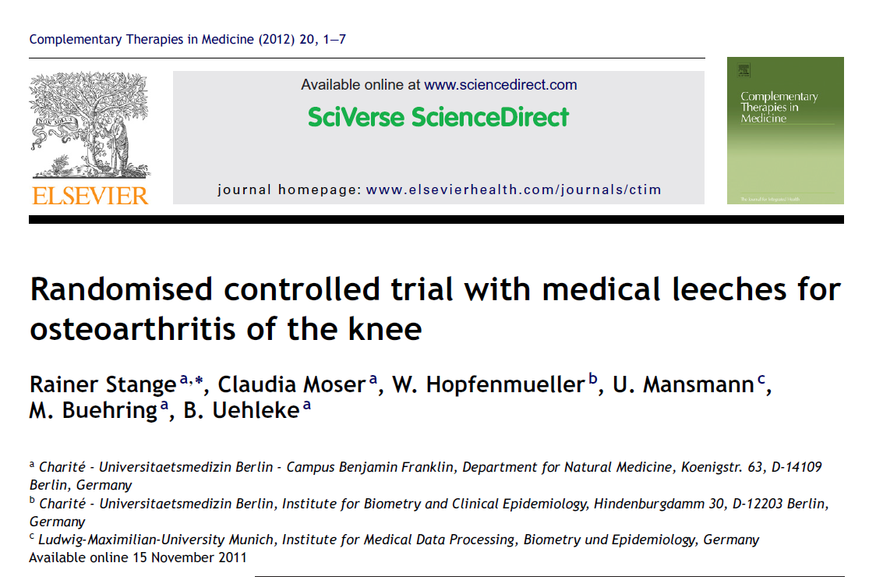

Slide 3
GİRİŞ
Varis ve yanı sıra osteoartrit de yaygın ve klinik olarak dikkat çekici medikal sülük uygulama endikasyonlarıdır.
Medikal sülük üretici ve uygulayıcılarında çokca data girişi ve araştırma olmasına rağmen, bu çalışmayı planlarken 2 çalışma hariç doğru planlanmış bir klinik çalışma veya sürveyans çalışması bulunamamış.
Geçerli ölçüm araçları kullanarak, komplike olmamış aktif diz osteoartritinde tek medikal sülük tedavisinin teröpatik etkisini, randomize kontrollü bir çalışma yaparak araştırmışlar.

Slide 4
MATERYAL VE METODLAR
İki dizinde birden belirsiz yakınmaları olan, romatoid artrit gibi kronik inflamatuar hastalığı olan, anemisi, malignitesi, düzenli antikoagülan kullanımı olanlar çalışmaya dahil edilmemiş.
Terapi, 8 medikal sülük ile tek uygulama şeklinde yapılmış. Isırıklar patellanın altı ve üstünde medial ve lateraline denk getirilmiş.
Her zaman sülüğün ısırmasını sağlamak mümkün olmasa da , her terapide en az 6 en fazla 8 ısırık olmasına dikkat edilmiş.
Diz hareketsizken , ısırıktan sonra sülük mümkün olduğunca kendi haline bırakılmış.
Sülük düştükten sonra kanama 2 saat kadar daha sürmüş.
Basınçlı bandaj ile evine gönderilen hasta 3. - 7. – 21.günlerde kontrole çağırılmış.

Slide 5
MATERYAL VE METODLAR
Isırıktan sonra sülüğün cilt teması devam etmesi nedeniyle gerçek bir plasebo bulmak çok zor.
Ancak hastalara TENS verilerek, bu his sağlanmaya çalışılmış.
50 cycles/s sıklığında eşik değerde güç verilmiş.

Slide 6
MATERYAL VE METODLAR
Ana kriterler olarak, Lequesne’s indexi (boyutsuz kombine fonksiyon ve ağrı skorlaması) ve visuel analog skala (VAS, 0-10) kullanılmış.
Ayrıca ikincil olarak da 21. ve 63.günlerde doktorun ve hastanın tatmin durumu kullanılmış. (çok tatmin olmuş , tatmin olmuş, kararsız, tatminsiz, aşırı tatminsiz)
Spesifik tedavi etkisinin periyodunu değerlendirmek için 0,3,7,21. günlerde ve yeniden 42,45,49,63.günlerde birincil ve ikincil karşılaştırmalar yapılmış.

Slide 7
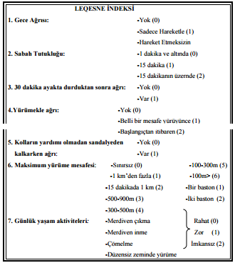

Slide 8
BULGULAR
52 hasta (41 kadın, 11 erkek)
68.3 +- 10.2 yaş
Grup 1: 27 hasta (5 tanesi ayrılmış.)
Grup 2: 25 hasta (7 tanesi ayrılmış.)
Başlangıçta L.I ve VAS a göre gruplar arasında anlamlı fark yok.

Slide 9
BULGULAR
Grup 1
  L.I. ortalama değerleri 0.günden 21.güne kadar anlamlı bir şekilde düşmüş.
  42.günde halen daha sülük lehine anlamlı fark var.
  L.I.daki düşüş çalışma sonuna kadar değişme göstermemiş.
  Cross over sonrası TENS uygulaması anlamlı değişiklikler doğurmamış.
  VAS değerleri de aynı şekilde 21.güne kadar düşüş göstermiş.
Anlamlı bir faz etkisi gözlemledikleri için değerlendirmeyi cross overdan önceki ilk periyotla sınırlandırmak zorunda kalmışlar.
Bu sebeple ikinci çalışma dönemi, uzun dönem etkiler nedeniyle ancak gözlemsel data olarak değerlendirilebilinir.

Slide 10
Grup 2
  Sadece VAS değerinde 0.günden 3.güne kadar hafif ama anlamsız bir düşme gözlemlenmiş.
  42.günde bazale göre halen daha anlamlı bir değişiklik olmamış.
  L.I. değeri cross over sonrası sülük uygulanmasıyla düşüş göstermiş.

Slide 11
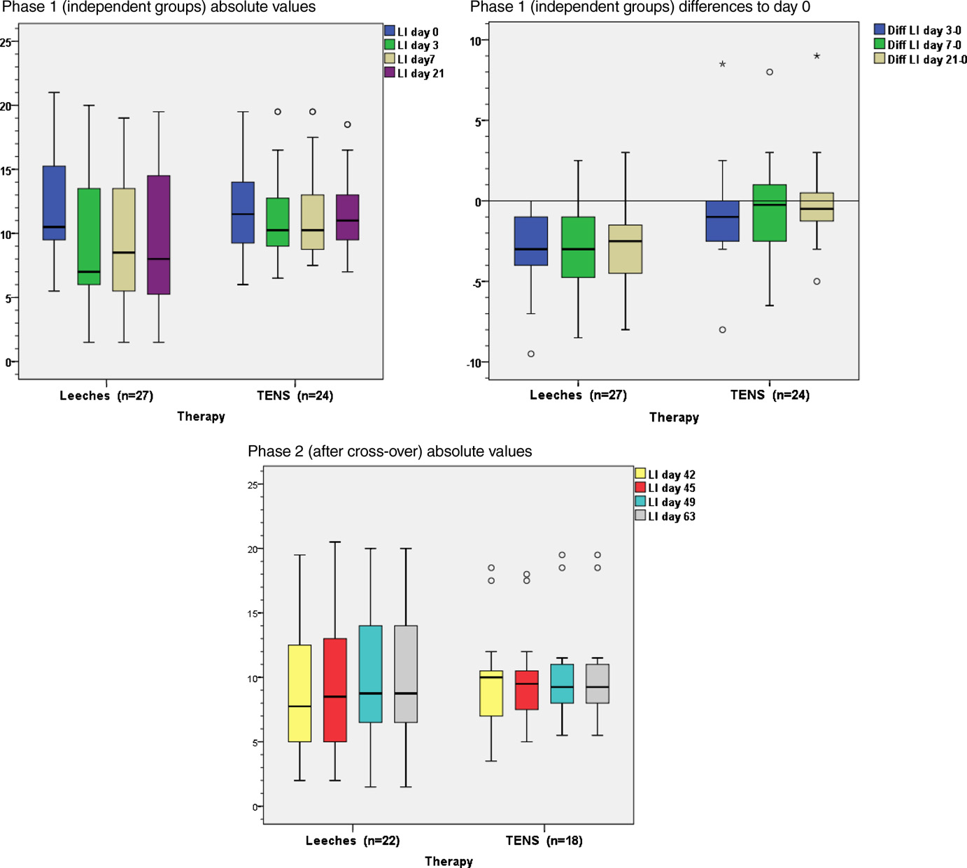

Slide 12
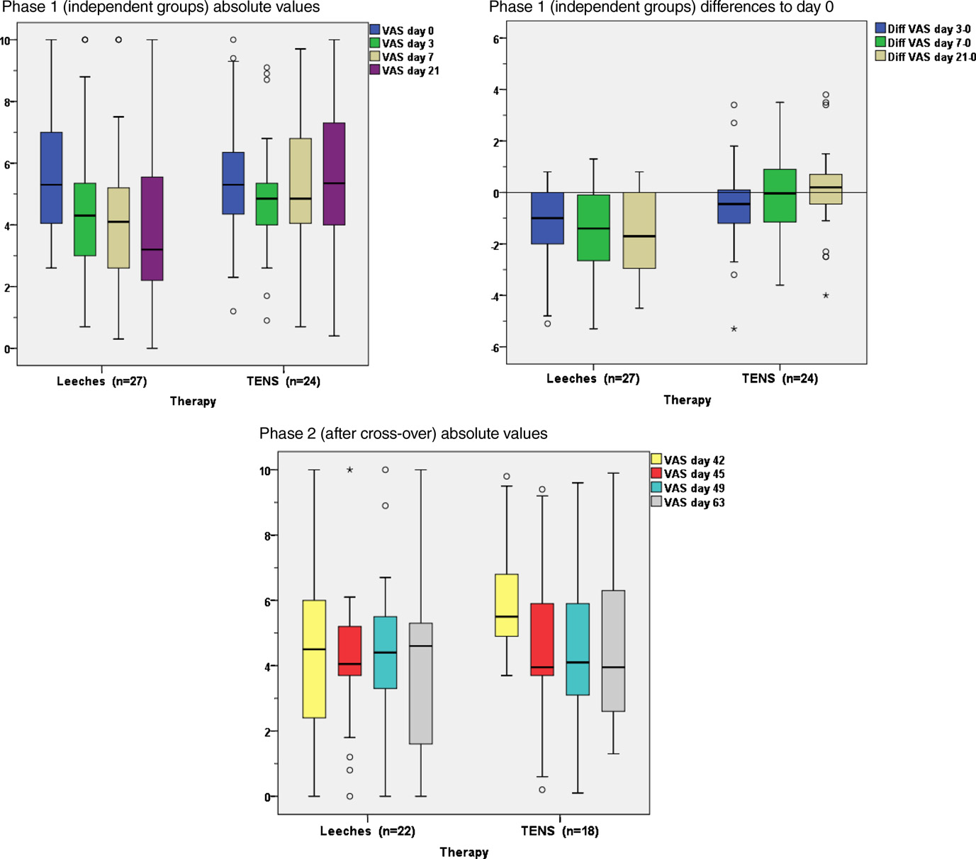

Slide 13
TARTIŞMA
Beklendiği gibi TENS tedavisi anlamlı uzun veya kısa dönem etkiler göstermedi.
Tek sülük tedavisi, hem Lequesne’s index hem de VAS da anlamlı düşüş gösterdi. Terapötik yarar sabitti, 9 hafta sonunda sadece ufak bir düşüşle kaldı.
21 günlük ilk tedavi periyodunun sonunda iki grup arasında anlamlı fark gözlendi.

Slide 14
TARTIŞMA
Sülük tedavisi sonrası L.I.daki maximum düşüş 2,7 ünite, VASda ise 2.1cm olarak tespit edilmiş.
Daha önce yaptıkları, hasta seçme ve dışlama kriterleri çok benzer olan, 4 hafta boyunca günlük 150mg retarded diclofenak uyguladıkları randomize kontrollü bir çalışmada L.I.daki bu maximum düşüşü 3,5 ünite olarak gözlemlemişler. Ama bu tedavi uzun dönemde çok tolere edilebilir bulmamışlar.
Randomize olmayan pilot bir çalışmada da michalsen ve arkadaşları sülük tedavisiyle fiziksel terapiyi 10 hastada karşılaştırmışlar. VAS skoru bu çalışmadan neredeyse iki katı ( 3,9 ünite) düşüş göstermiş.
İlk kez Andreya ve arkadaşları sülük yerine sahte bir prosedür uygulamışlar. Görüşü engellenen hastalara iğne batırılıp sonrasında bandajlama yapılmış.

Slide 15
TARTIŞMA
TENS tedavisinden sonra iki gruptada bir çelişki gözlemlenmiş. Primer sonuçlardan farklı olarak tatmin olma durumları yüksek bulunmuş. Yüksek beklenti nedenli bias olduğu düşünülmüş.

Slide 16
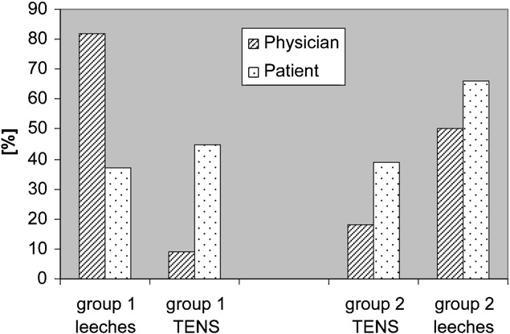
Figure 4 Patients’ and physicians’ satisfaction 21 days after each therapy (given as % for sum of judgments ‘very satisfied’ and ‘satisfied’ from a 5-point Likert-type scale).

Slide 17
TARTIŞMA
Çalışmanın eksik tarafları
  Az sayıda hasta
  Gözlemsel periyodun uzunluğu
  Kör olmayan çalışma
  MRG gibi bir görüntülemeyle tedavi öncesi sonrası durumun değerlendirilememesi
  İleri çalışma amacıyla biopsi alınmamış olması
Böylece sülüklerin insanları ısırdıklarında yaptıkları temel etkiler hakkında bir katkı sağlanamadı.

Slide 18
SONUÇ
Sülük uygulaması NSAID uygulamasına yakın etkiler gösteriyor. Avantaj olarak uygulama sıklığının az olması, yan etki azlığı sayılabilir.
Mueller’in farklı yazarların çalışmalarını özetlediği bir monografta , bizim çalışmamızdan kısa intervallerde tekrar sülük uygulamasının, tedavi etkisini artırmak üzere yapılması öneriliyor.
Sonuç olarak sülük uygulaması ağrıya ve fonksiyonlara pozitif etki yapıyor.
Klinik etkilerin istatistiksel önemi açısından, tedaviyi optimize etmek için, standart tedavilerle karşılaştırmak için ve etki mekanizmasının tespiti için daha çok klinik araştırmalar yapılmalı

Slide 19
TEŞEKKÜRLER

